Slide 1
Лекция 11
Масштабируемая векторная графика (SVG)

Slide 2
План лекции
Основы SVG
Элементы SVG
Атрибуты SVG
Понятие viewBox
Текст SVG
Анимация SVG

Slide 3
Основы SVG
Масштабируемая векторная графика (Scalable Vector Graphics, SVG) представляет собой вид графики, который создается с помощью математического описания геометрических примитивов (линий, кругов, эллипсов, прямоугольников, кривых), которые образуют изображение.

Slide 4
Основы SVG
Приложения на языке SVG создаются по общим правилам XML с использованием тегов, которые могут иметь атрибуты. SVG позволяет описывать собственно векторные изображения (линии и фигуры), форматированный текст, а также включать в документ и работать с растровыми изображениями: масштабировать и трансформировать их подобно векторным объектам. Кроме того, он дает возможность создавать анимационную графику, интерактивные приложения, управлять поведением и внешним видом с помощью JavaScript и CSS

Slide 5
Достоинства SVG
Отсутствие потери качестве при масштабировании
Могут создаваться и редактироваться в любом текстовом редакторе
Совместимость со стандартами консорциума W3C: DOM и XSL
Размеры их файлов являются небольшими по сравнению с любым другим типом файлов изображений
Можно добавлять несколько гиперссылок
Поддержка скриптов и анимации в SVG позволяют создавать динамичную и интерактивную графику

Slide 6
Недостатки SVG
Не поддерживается старыми браузерами — Internet Explorer 8 и старше;
WordPress воспринимает .svg как вредоносный код, поэтому блокирует отображение. Обойти блокировку можно с помощью плагинов;
Подходит для создания примитивных объектов, которые могут быть описаны простыми фигурами или их частями

Slide 7
Подключение SVG
1. С помощью элемента <object>, <embed>, <img> изображений в формате .svg
<img src="example.svg"/>
<embed src="example.svg" type="image/svg+xml"/>
<object data="example.svg" type="image/svg+xml"/>
<iframe src="example.svg" width="200" height="300" style="border: none"/>
2. Вставка кода в HTML-документ в элементе <svg>...</svg>
<svg xmlns="http://www.w3.org/2000/svg" version="1.1"> <!-- SVG-код --> </svg>

Slide 8
Подключение SVG
3. Использование SVG-файла в качестве фонового изображения
<style> .home { display: block; width: 200px; height: 300px; background: url(example.svg) 0 0; background-size: contain; } </style>
4. Подключение в php
5. Подключение с помощью js

Slide 9
Основы SVG
<svg version="1.1" width="1280" height="1024"
viewBox="0 0 1280 1024"
baseProfile="full"
xmlns="http://www.w3.org/2000/svg"
xmlns:xlink="http://www.w3.org/1999/xlink"
xmlns:ev="http://www.w3.org/2001/xml-events">
<!--Объявление документа-->
</svg>

Slide 10
Элементы SVG
Одиночные:
<animate/> используется для анимации одного атрибута или свойства с течением времени
<set/> установить значение атрибута на заданный период времени

Slide 11
Элементы SVG
Одиночные:
<animateTransform/> анимирует атрибут преобразования на целевом элементе, тем самым позволяя анимации управлять перемещением, масштабированием, вращением и/или наклоном элемента
<animateMotion/> заставляет элемент перемещаться по траектории движения
<animateColor/> определяет изменение цвета с течением времени
<use/> позволяет повторно использовать отображённую графику

Slide 12
Элементы SVG
Парные:
<defs> … </defs> используется как элемент контейнера для элементов, которые предназначены для использования исключительно по ссылке и не отображаются непосредственно
<glyph>…</glyph> определяет графику для заданного символа
<missing-glyph> … </missing-glyph>

Slide 13
Элементы SVG
Парные:
<g>…</g> для объединения нескольких фигур в группу для последующих действий над ней
<symbol>…</symbol> предоставляет возможность группировать элементы, однако их не выводит на экран

Slide 14
Элементы SVG
Парные:
<marker>…</marker> задается графическое отображение маркера внутри тега <defs>
<mask> … </mask> комбинирование значений прозрачности и обрезки
<pattern> … </pattern> определяет паттерн

Slide 15
Элементы SVG
Парные:
<title>…..</title> для краткого описания смыслового содержания файла
<desk>…</desk> служит для более развернутого описания содержания файла

Slide 16
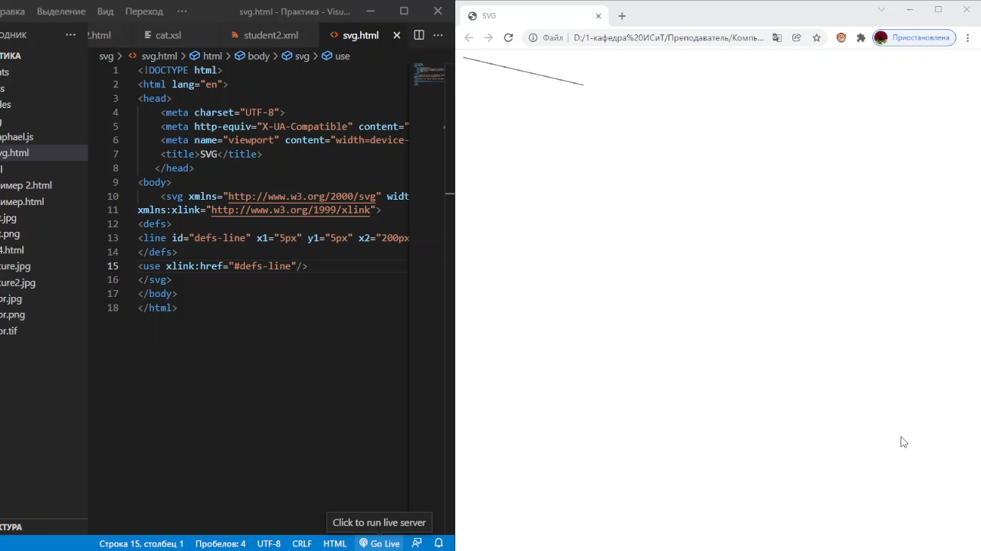
Элементы SVG

Slide 17
Элементы SVG
Одиночные, которые могут быть и парными:
<line/> позволяет создавать прямые линии
<polyline/> определяет набор соединенных отрезков прямых линий (ломанная линия)
<polygon/> для создания многоугольных фигур
<rest/> результатом является прямоугольник
<circle/> отвечает за вывод окружности
<ellipse/> отвечает за вывод эллипса
<path/> для создания сложной траектории

Slide 18
Особенности элемента <symbol>
Наличие собственного ‘viewBox’ и ‘preserveAspectRatio’ позволяют дополнительно позиционировать и масштабировать изображения.
<symbol> – является одновременно контейнерным и структурным элементом. В качестве структурного элемента он может включать в себя в любом порядке и количестве: ‘defs’, ‘g’, svg’, ‘symbol’, ‘use’.

Slide 19
Атрибуты SVG
Общие атрибуты:
stroke — определяет цвет линии или контура объекта
stroke-width — определяет толщину линии или контура
stroke-linecap — определяет стиль концов линии
stroke-dasharray — чередование штрихов и пробелов в пунктирной линии

Slide 20
Атрибуты SVG
Общие атрибуты:
fill — определяет заливку объекта, ограниченного контуром
fill-opacity — определяет прозрачность заливки

Slide 21
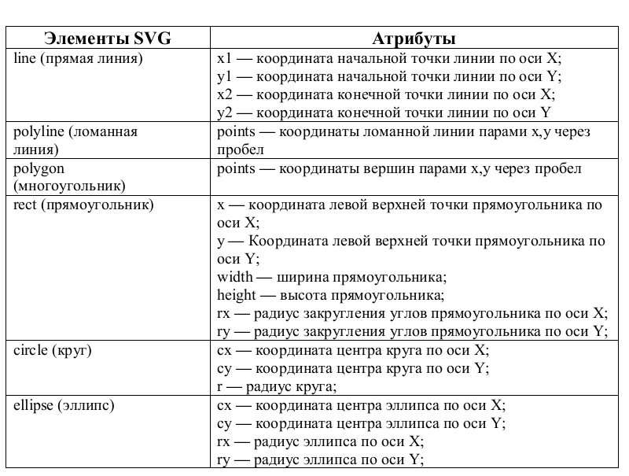
Атрибуты SVG

Slide 22
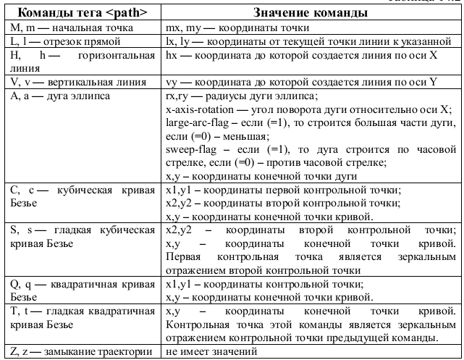
Атрибуты элемента <path>

Slide 23
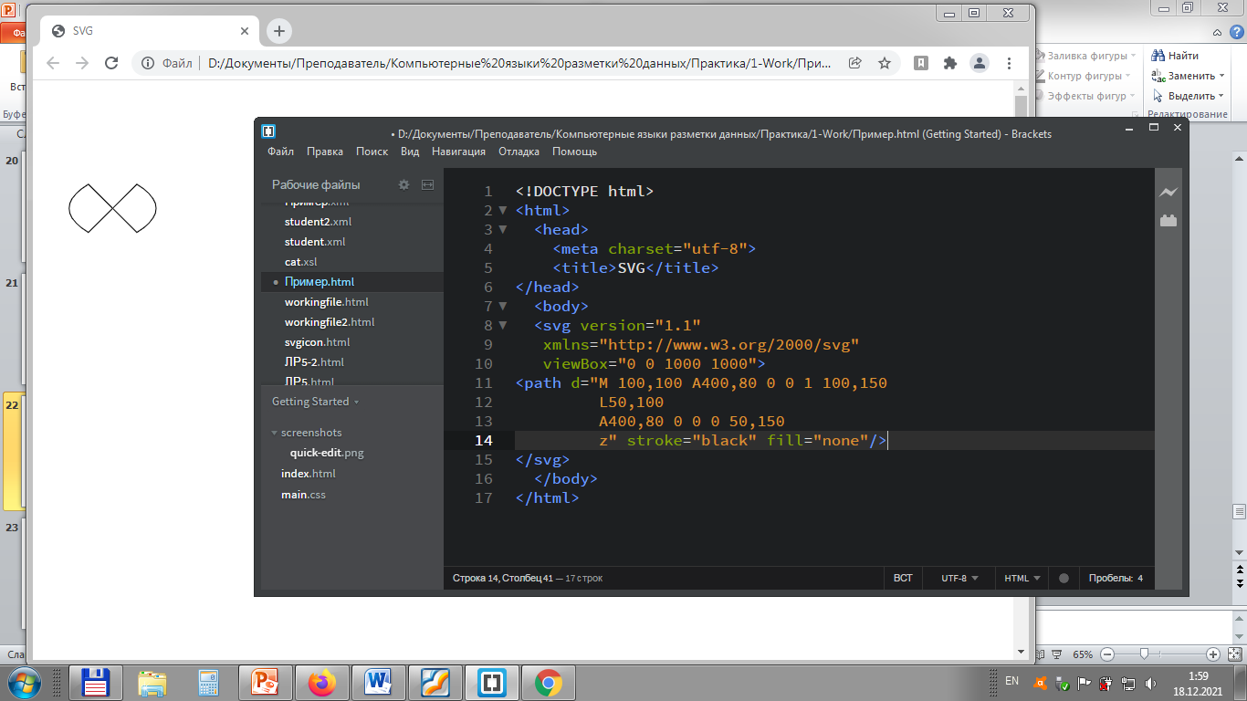
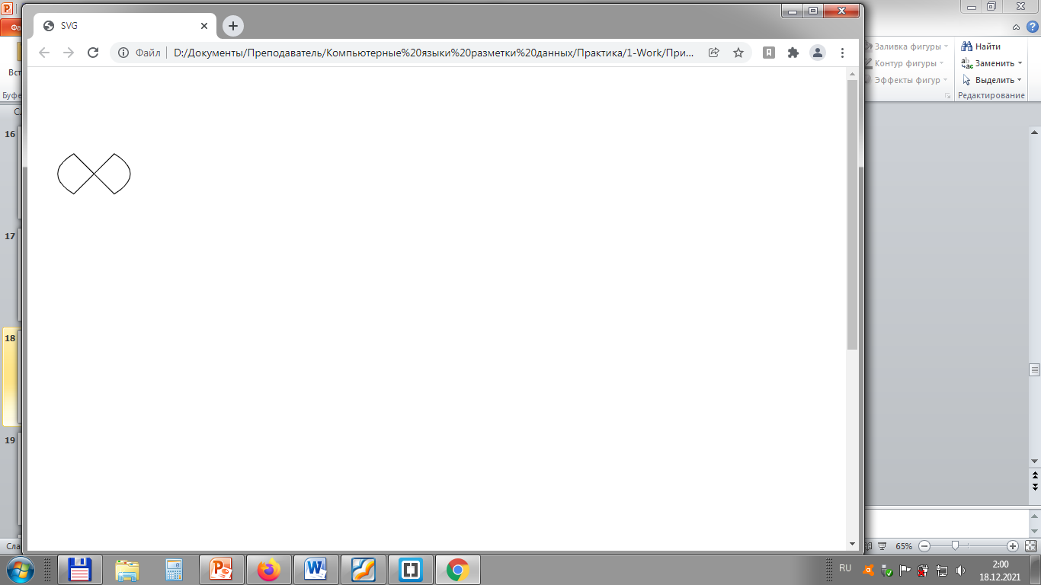
Атрибуты элемента <path>

Slide 24
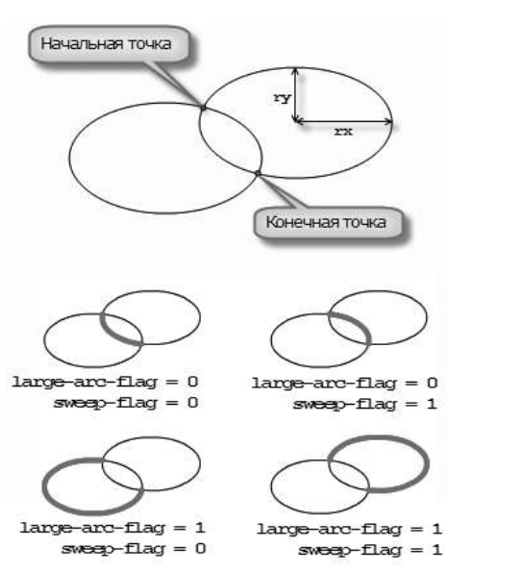
Атрибуты элемента <path>

Slide 25
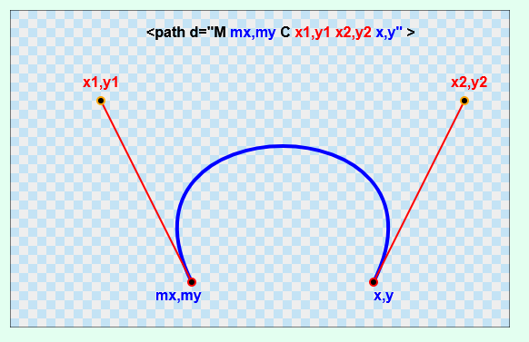
Атрибуты элемента <path>

Slide 26
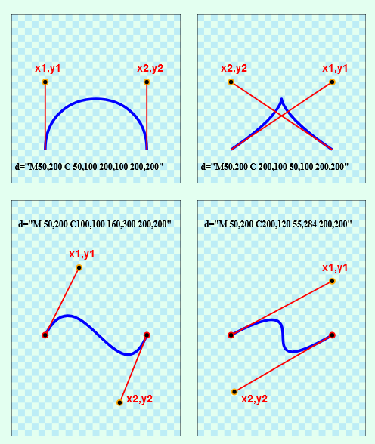
Атрибуты элемента <path>

Slide 27
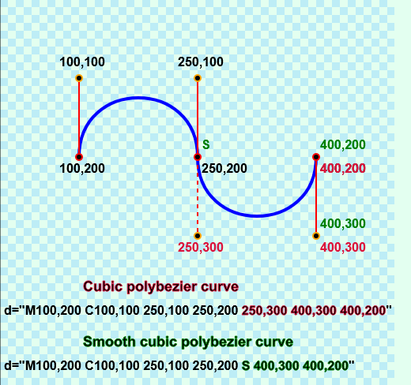
Атрибуты элемента <path>

Slide 28
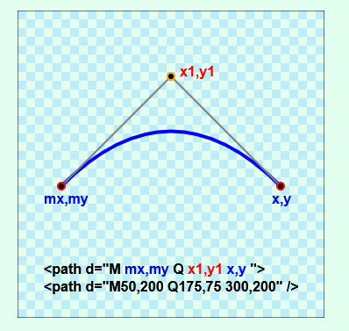
Атрибуты элемента <path>

Slide 29
Атрибуты элемента <path>

Slide 30
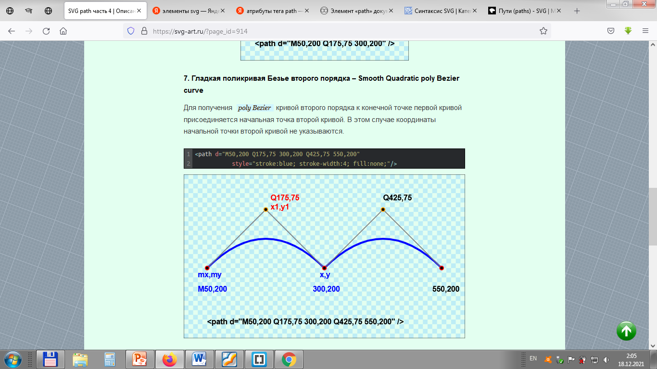
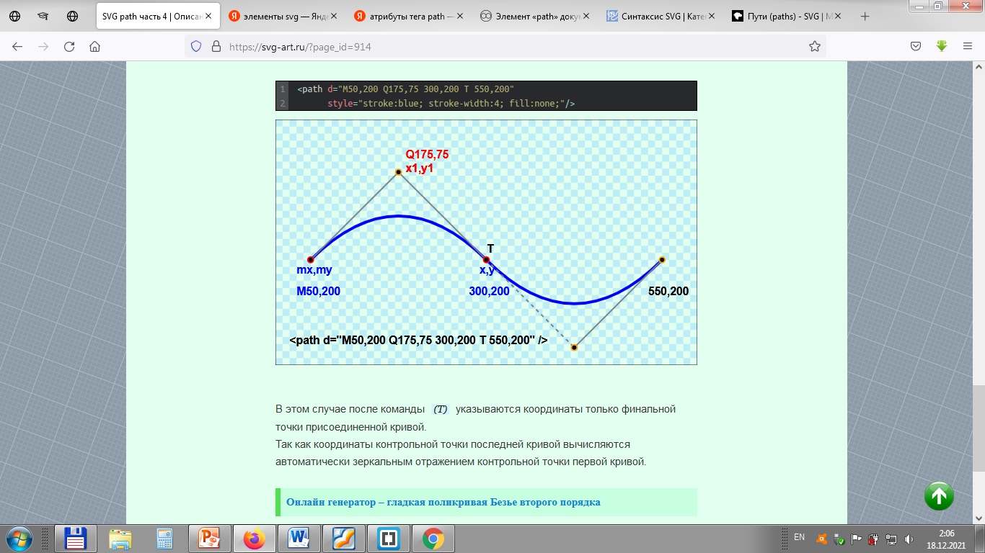
Атрибуты элемента <path>

Slide 31
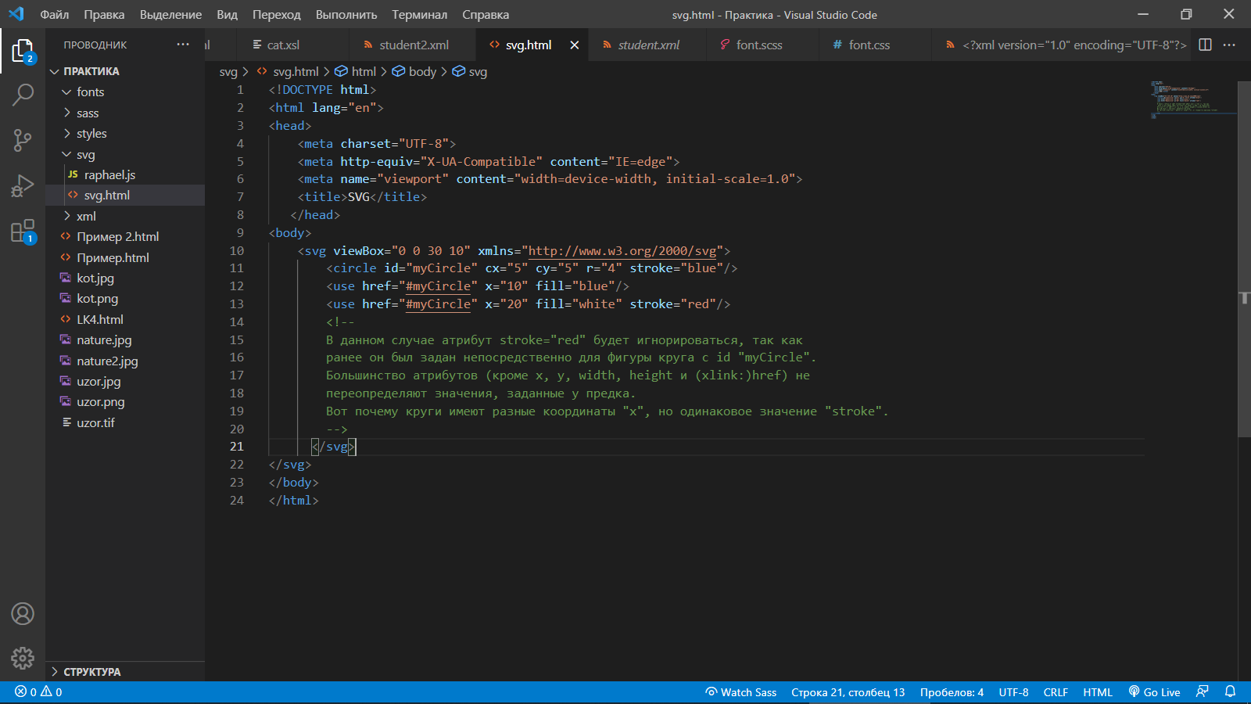
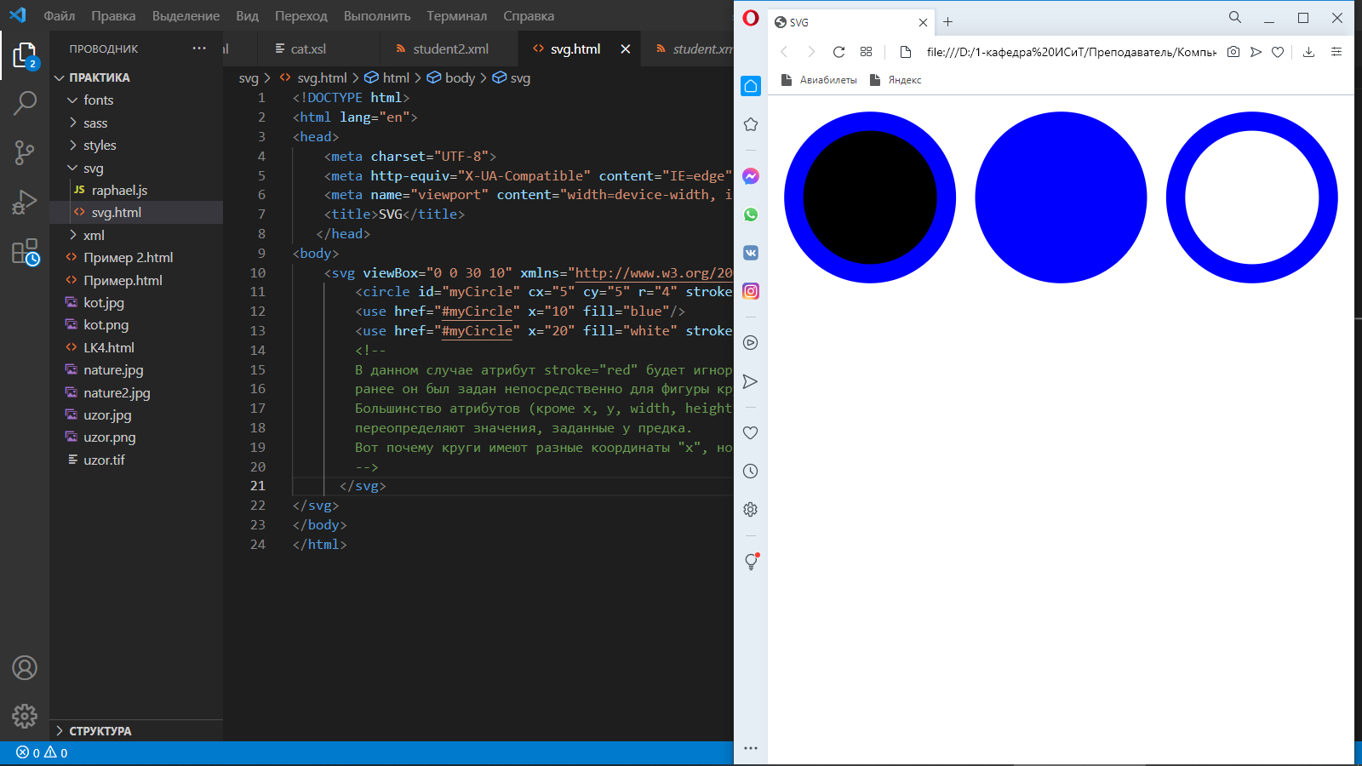
Атрибуты SVG

Slide 32
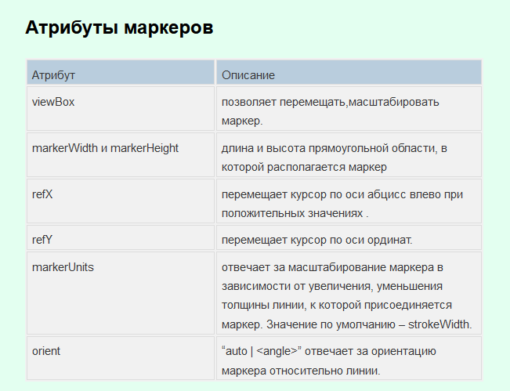
Атрибуты SVG

Slide 33
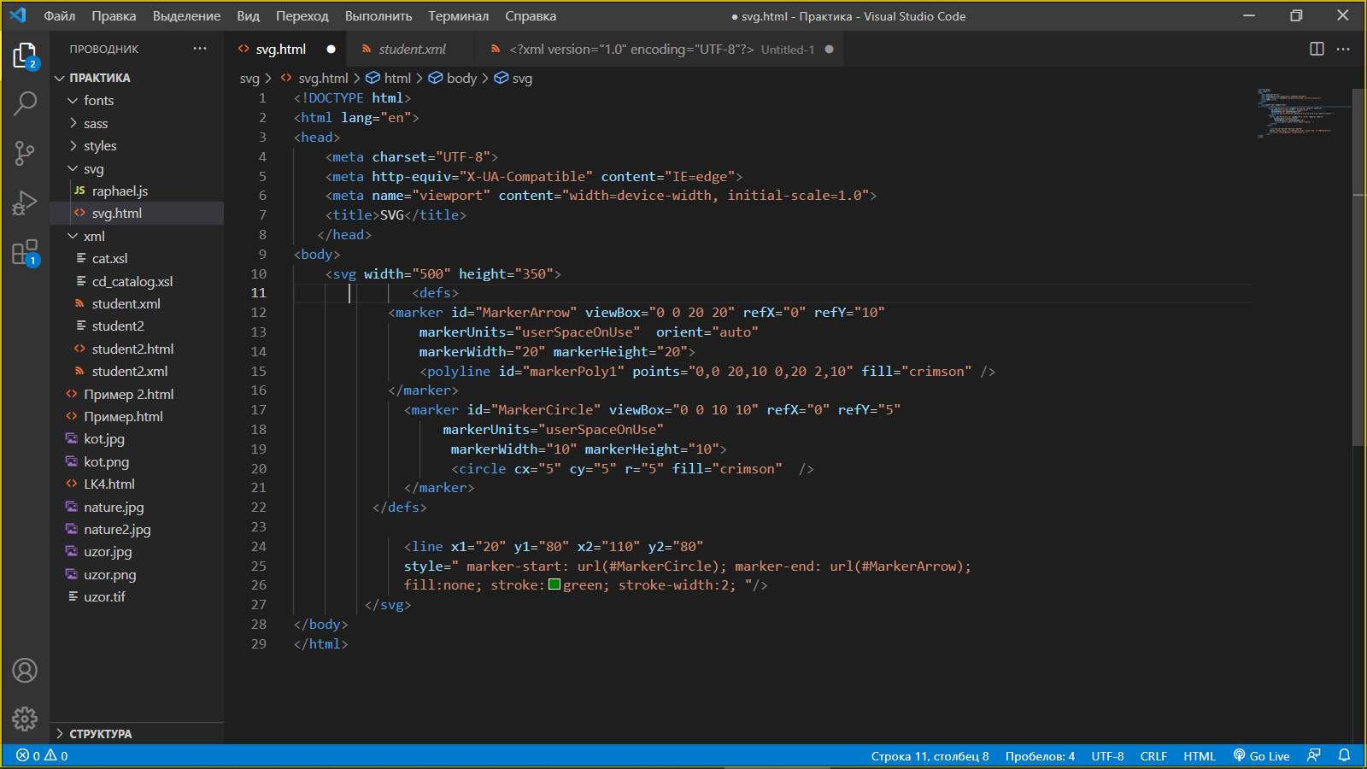
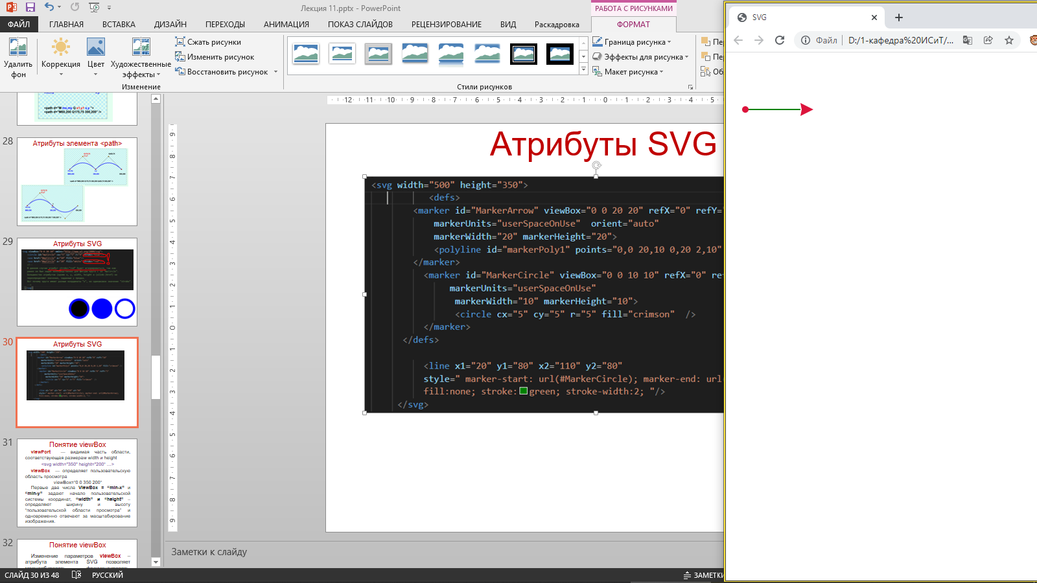
Атрибуты SVG

Slide 34
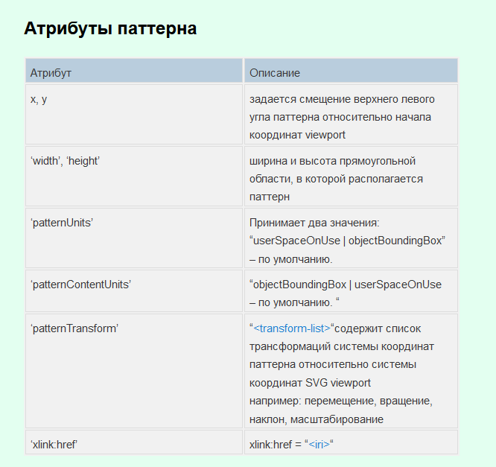
Атрибуты SVG

Slide 35
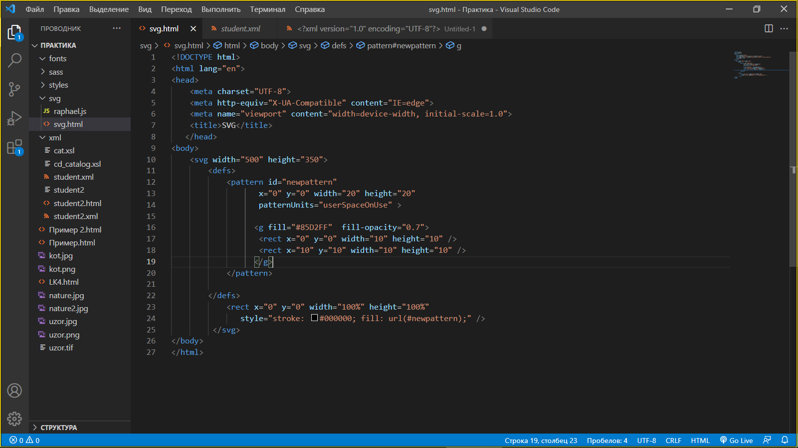
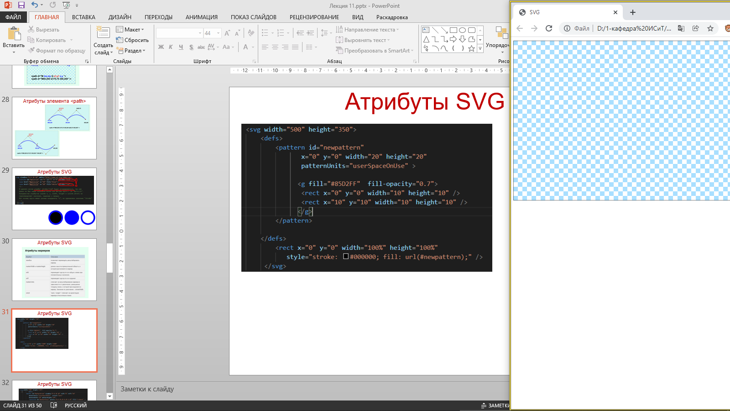
Атрибуты SVG

Slide 36
Понятие viewBox
viewPort — видимая часть области, соответствующая размерам width и height
<svg width="350" height="200“ …>
viewBox — определяет пользовательскую область просмотра

Slide 37
Понятие viewBox
Изменение параметров viewBox – атрибута элемента SVG позволяет масштабировать, фрагментировать, перемещать исходное изображение вдоль осей координат
SVG с viewBox и preserveAspectRatio='none' при изменении размеров содержимое масштабируется под размеры вьюпорта не сохраняя пропорции

Slide 38
Понятие viewBox
viewBox=“0 0 350 200“
Первые два числа “min-x” и “min-y” задают начало пользовательской системы координат, а остальные “width” и “height” – определяют ширину и высоту “пользовательской области просмотра” и одновременно отвечают за масштабирование изображения.

Slide 39
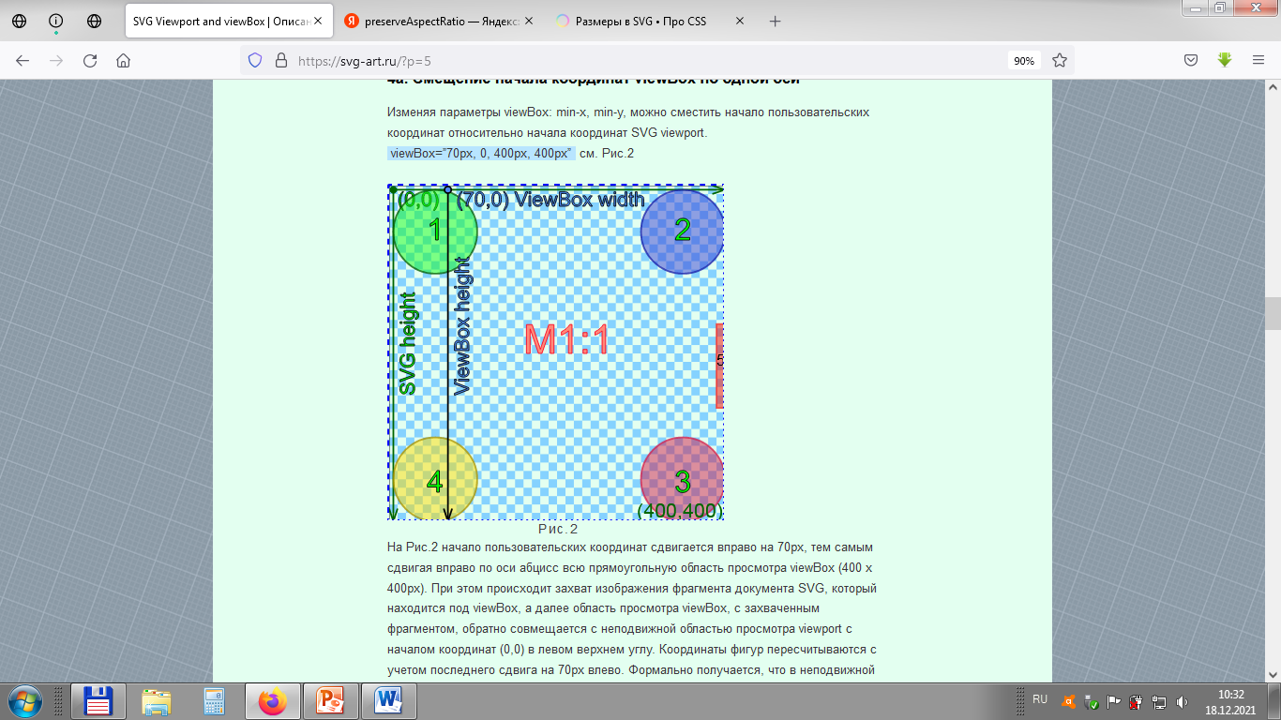
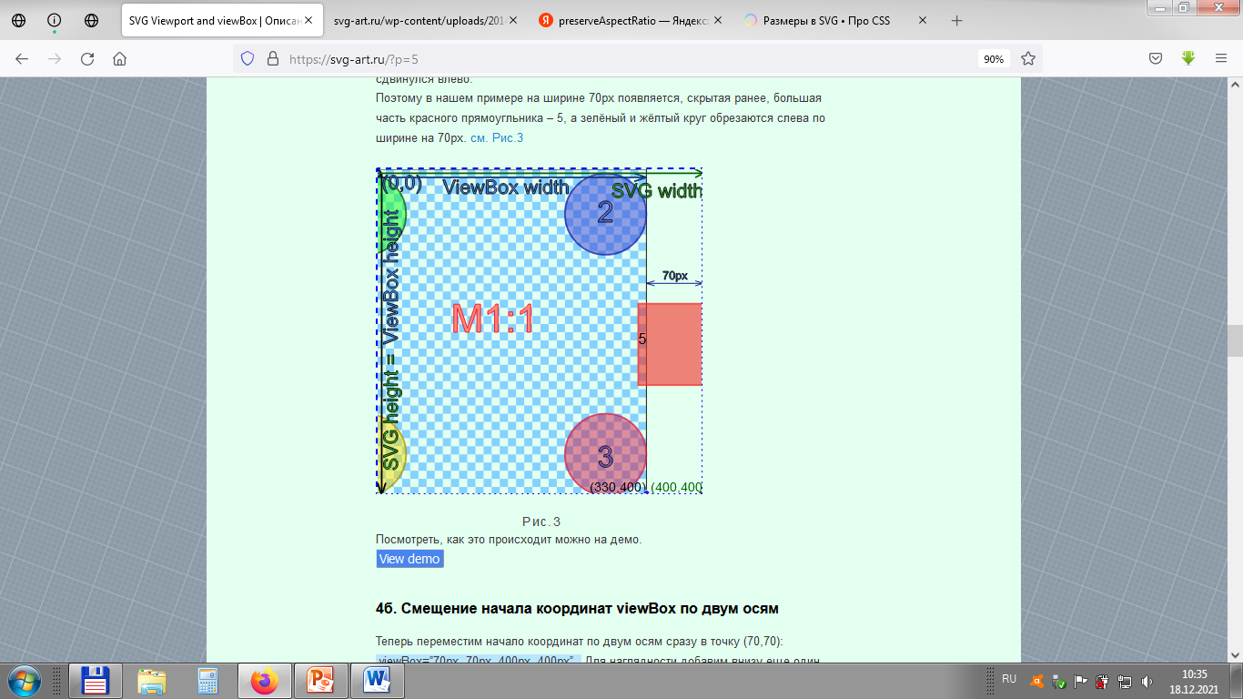
Понятие viewBox
viewBox=“70 0 400 400“
viewBox=“0 0 400 400“

Slide 40
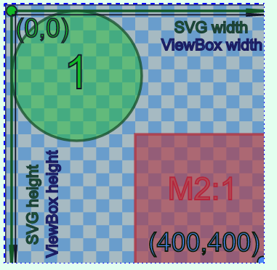
Понятие viewBox
viewBox=“0 0 200 200“
viewBox=“0 0 400 400“

Slide 41
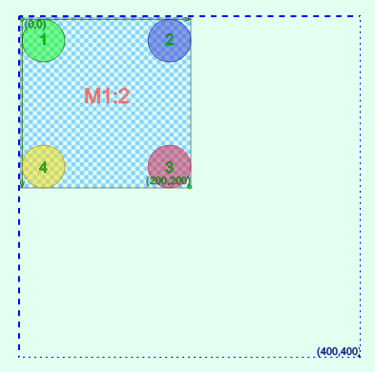
Понятие viewBox
viewBox=“0 0 800 800“
viewBox=“0 0 400 400“

Slide 42
Работа с текстом
Текст в элементе SVG определяется с помощью тега <text>. К специфическим атрибутам, используемым в text относятся:
1. х и y – базовая линия текста
<text x=”0” y=”20”>Text</text>
2. dx и dy – размещение текстовых областей относительно друг друга
3. text-anchor – выравнивание текстовой строки относительно точки (x, y). Может принимать значения start, middle, end
4. rotate – поворот текста transform=”rotate(30 20, 40)”
5. textLength – ширина текстовой области

Slide 43
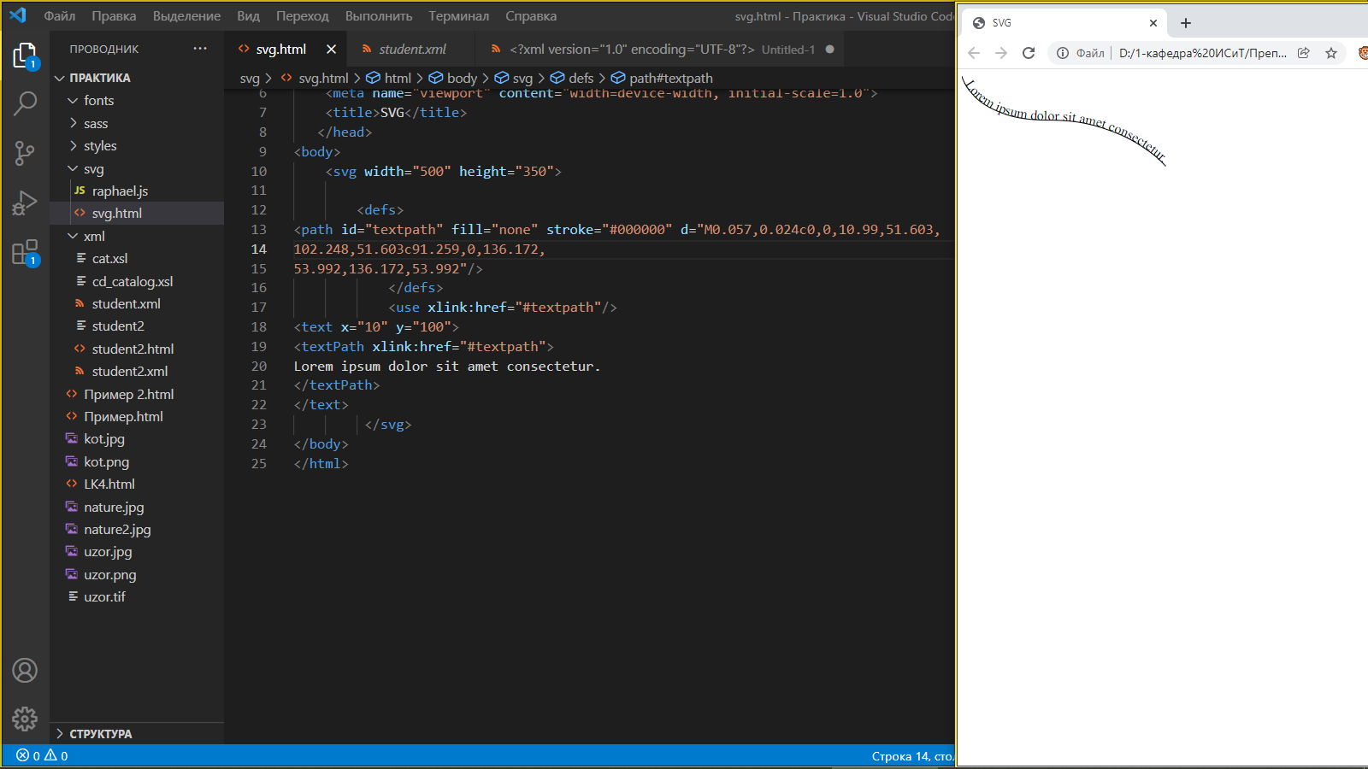
Работа с текстом

Slide 44
Работа с текстом
<defs>
<style type="text/css">
<![CDATA[
@font-face {
font-family: Delicious;
src: url('http://nimbupani.com/demo/svgfonts/delicious-roman.otf');
}
]]>
</style>
</defs>
<text x="100" y="100" style="font-family: 'Delicious'; font-weight:normal; font-style: normal">
Text using CSS @font-face
</text>

Slide 45
Анимация SVG
Атрибут attributeName используется для указания имени атрибута, который вы анимируете
Пространство имен также можно указать с помощью атрибута attributeType
Атрибут fill определяет должен ли вернуться в начальное положение анимация
Атрибут restart для перезапуска анимации в любой момент времени
Атрибут begin используется для запуска анимации при обработке события

Slide 46
Анимация SVG
Атрибут repeatCount для зацикливания анимации. Можно указать желаемое количество повторений либо использовать ключевое слово indefinite, чтобы анимация повторялась бесконечно
Атрибут repeatDur для ограничения времени повторения
Чтобы указать ключевые кадры, используйте атрибут keyTimes. А чтобы задать значения анимируемого свойства, используйте атрибуты values.

Slide 47
Анимация SVG
Для set вы можете указать целевой элемент, имя и тип атрибута, значение to и время анимации, которым можно управлять с помощью следующих атрибутов: begin, dur, end, min, max, restart, repeatCount, repeatDur и fill

Slide 48

Анимация SVG

Slide 49
Анимация SVG
<rect>
<animate attributeType="CSS" attributeName="opacity"
from="1" to="0" dur="5s" repeatCount="indefinite" />
</rect>

Slide 50
Анимация SVG
<animate
xlink:href="#orange-circle"
attributeName="cx"
from="50"
to="450"
dur="2s"
begin="click"
values="50; 490; 350; 450"
keyTimes="0; 0.5; 0.8; 1"
fill="freeze"
id="circ-anim" />

Slide 51
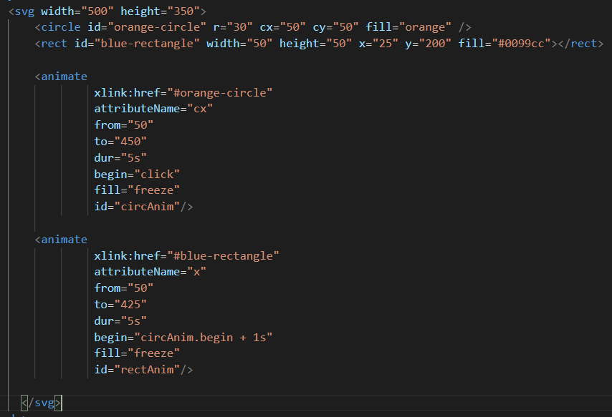
Анимация SVG

Slide 52
Анимация SVG
https://css-live.ru/articles/rukovodstvo-po-svg-animaciyam-smil.html

Slide 53
Продолжение дисциплины
Курсовой проект выполняется с февраля по начало мая
Защита курсового проекта в конце мая
Информация по курсовому проекту будет размещена на
/Для_студентов_ФИТ_БГТУ/ПРЕПОДАВАТЕЛИ/Барковский/Компьютерные языки разметки данных/Курсовой проект

